Slide 1
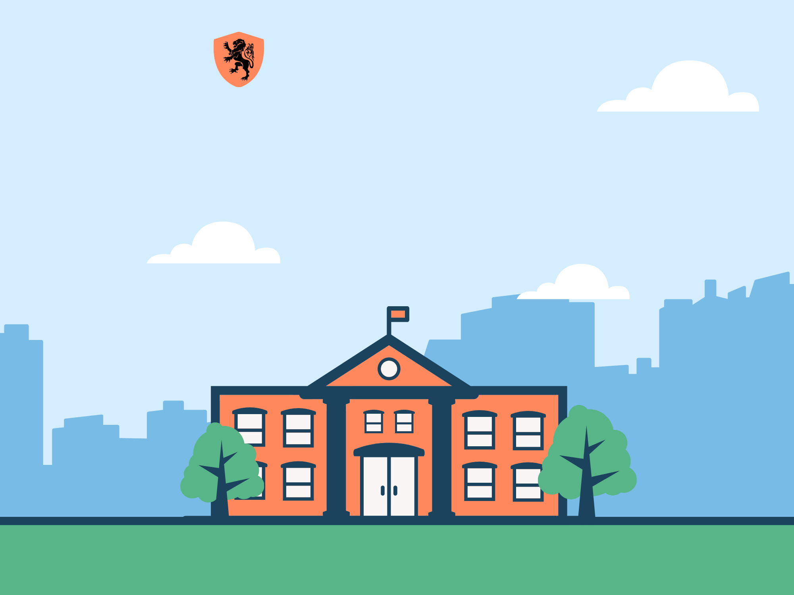
Trường….
Chào mừng thầy cô
và các em đến với tiết học

Slide 2
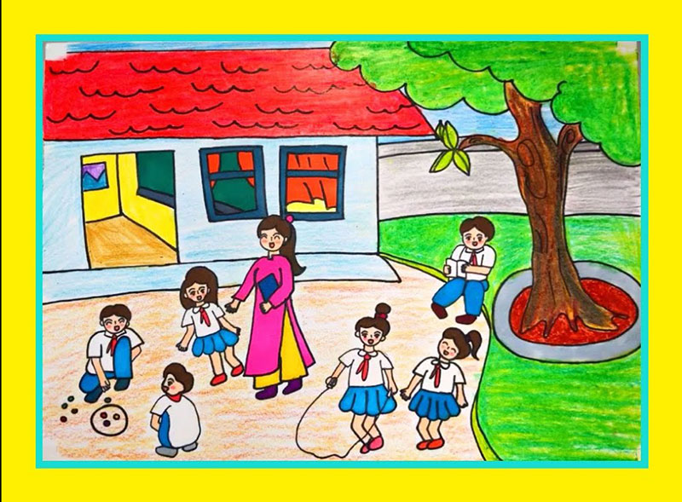
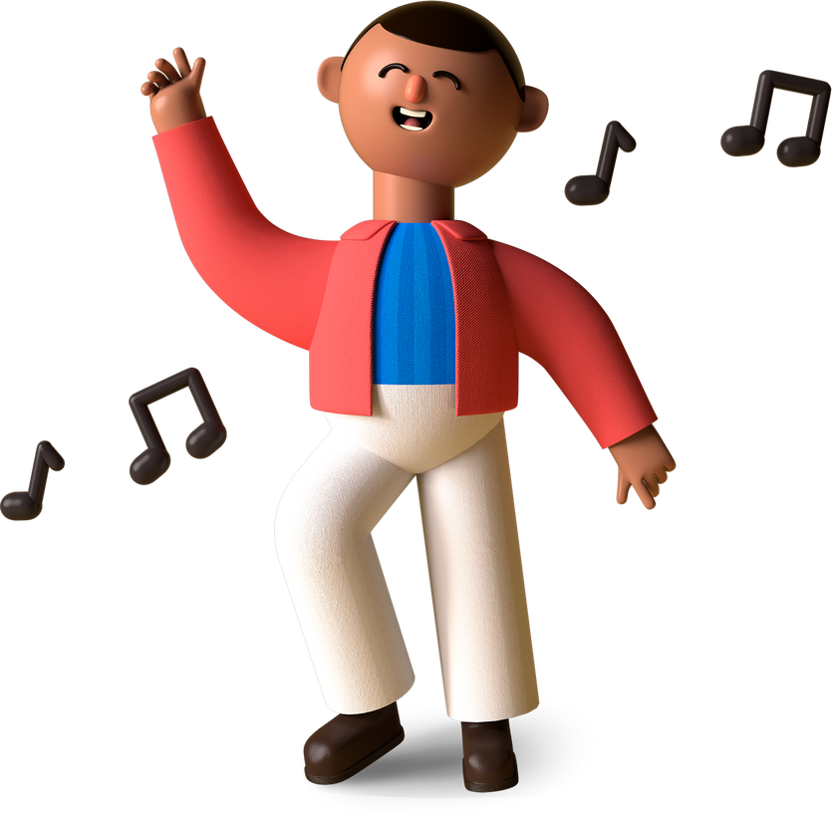


Nghe và cảm nhận ca từ bài hát “Mùa hè tuổi thơ"

Slide 3

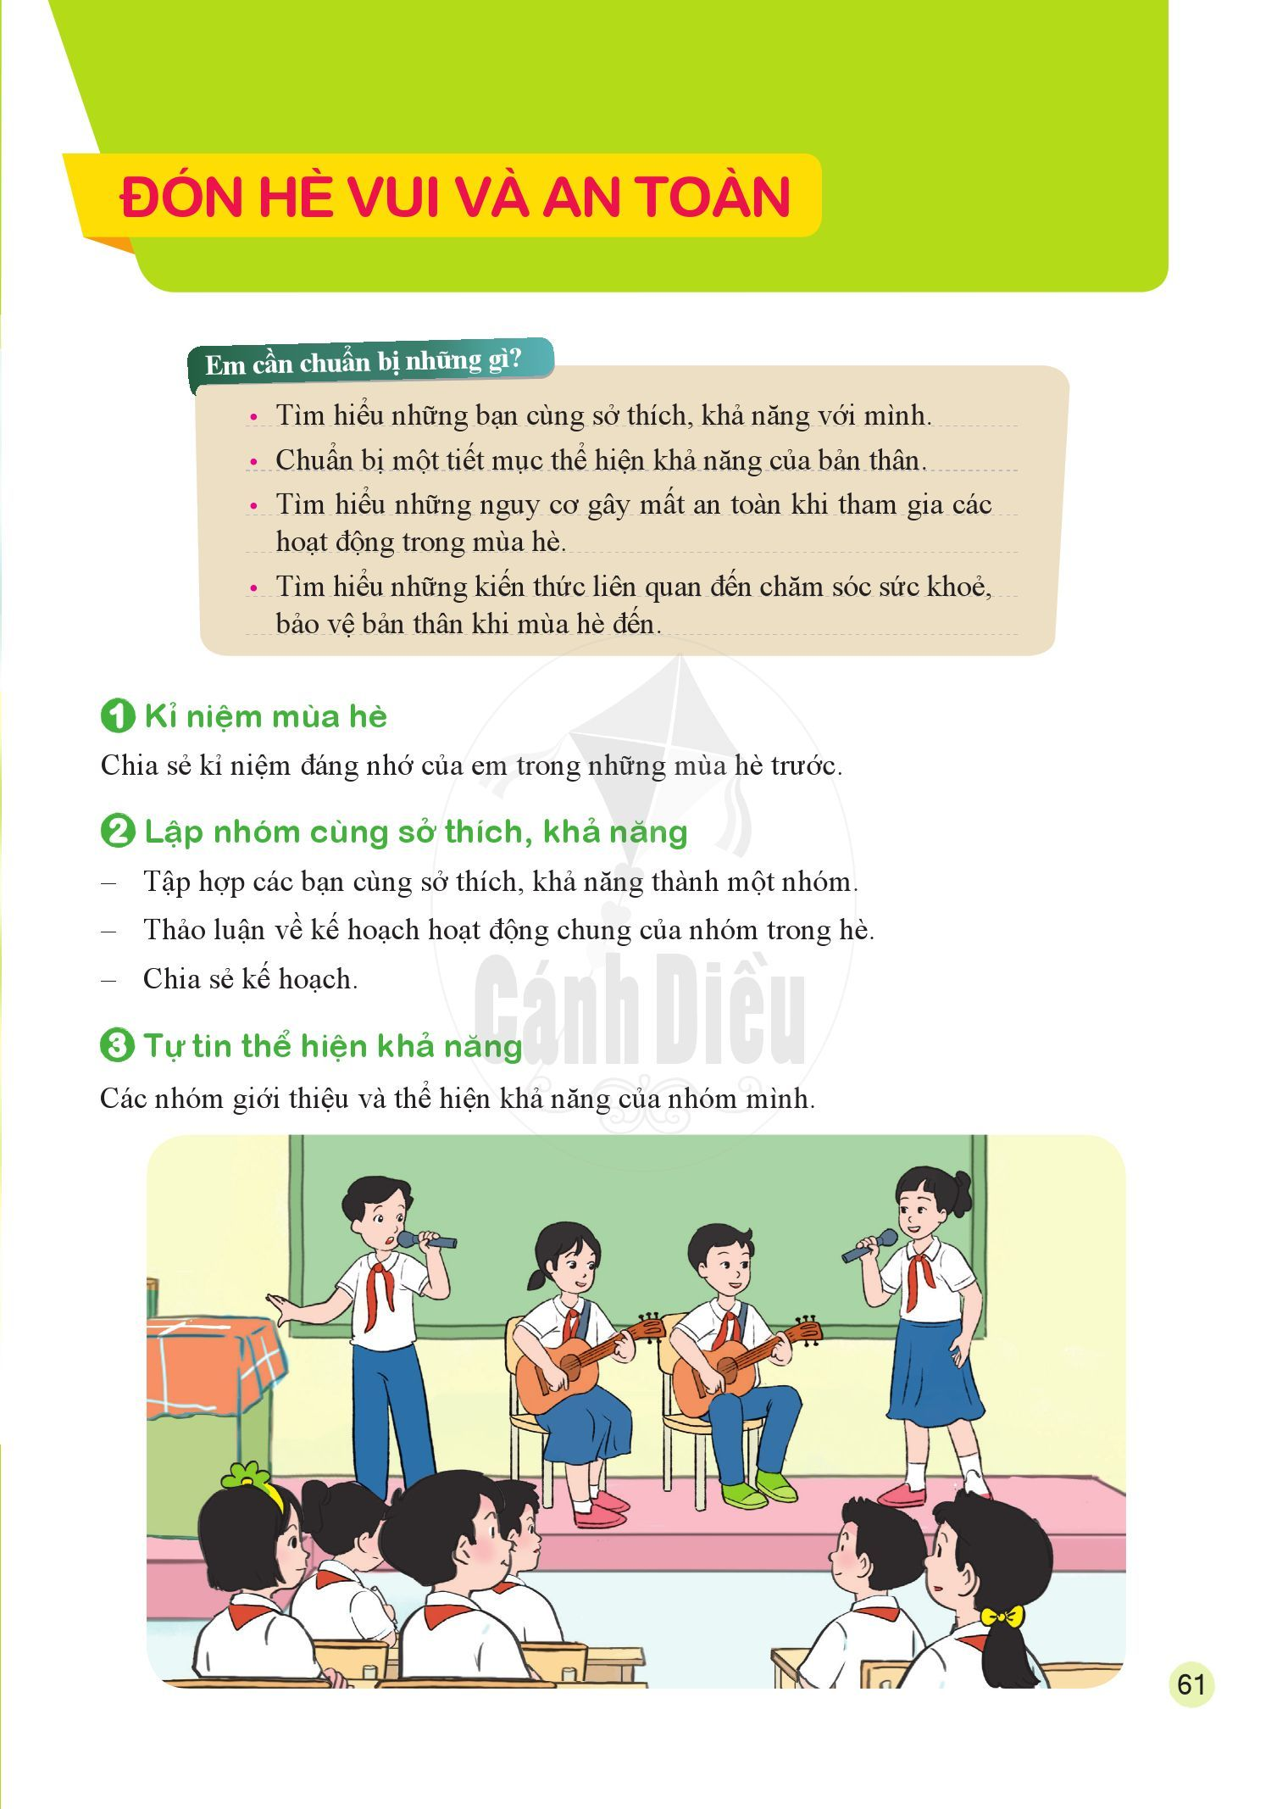
NỘI DUNG BÀI HỌC
1
Đón hè an toàn
Chăm sóc và bảo vệ bản thân trong mùa hè
2

Slide 4


THẢO LUẬN NHÓM
Nhận biết những nguy cơ gấy mất an toàn khi tham gia hoạt động trong hè
Thảo luận và chia sẻ về cách phòng tránh những nguy cơ gây mất an toàn khi tham gia các hoạt động trong mùa hè

Slide 5

1. ĐÓN HÈ AN TOÀN

Slide 6

HƯỚNG DẪN
- Đại diện mỗi nhóm lên bốc thăm chủ đề thảo luận được ghi trên các tấm thẻ đã chuẩn bị trước (nước, giao thông, vật dụng gia đình, thực phẩm).
- Mỗi nhóm sẽ thảo luận trong vòng 5 phút.
- Kết thúc thời gian thảo luận, 4 nhóm HS xếp thành 4 hàng dọc. Lần lượt từng HS lên bảng ghi những nguy cơ mất an toàn liên quan đến lĩnh vực của nhóm mình theo hình thức thi tiếp sức. Trong vòng 5 phút, nhóm nào ghi được nhiều và đúng các nguy cơ sẽ giành chiến thắng.

Slide 7
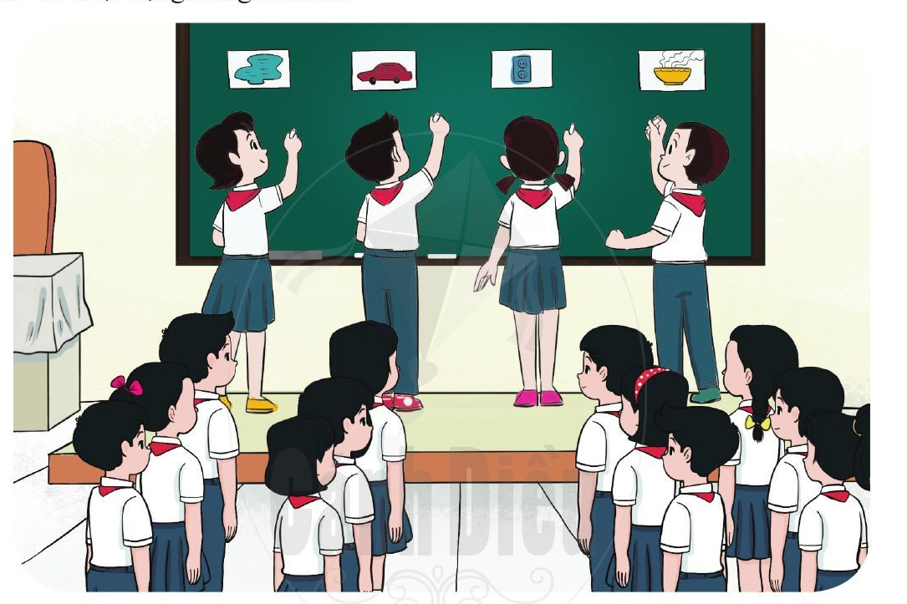
Thảo luận nhóm
Thảo luận và chia sẻ về cách thức phòng tránh những nguy cơ gây mất an toàn khi tham gia các hoạt động trong mùa hè

Slide 8


KẾT LUẬN:
Mùa hè đến, bên cạnh những giây phút được nghỉ ngơi, vui chơi cũng sẽ tiềm ẩn rất nhiều nguy cơ mất an toàn liên quan đến nước, khi tham gia giao thông, khi sử dụng các vật dụng trong gia đình và khi sử dụng thực phẩm. Các em cần trang bị cho mình những kiến thức và kĩ năng phòng tránh các nguy cơ ấy để chúng ta có một mùa hè an toàn.

Slide 9
2. CHĂM SÓC VÀ BẢO VỆ BẢN THÂN TRONG MÙA HÈ

Slide 10
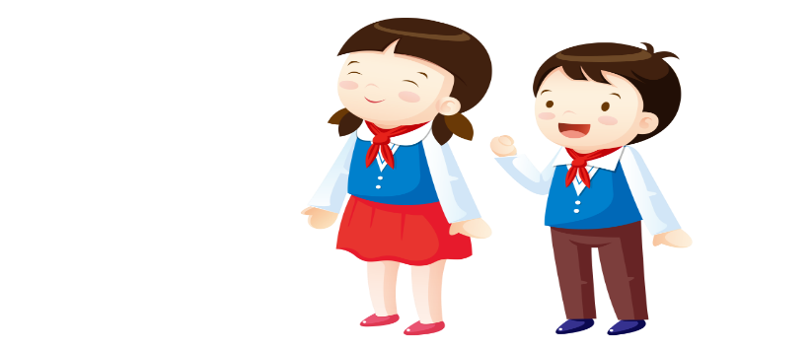
THẢO LUẬN CẶP ĐÔI
- Những vấn đề liên quan đến sức khoẻ có thể gặp phải trong mùa hè:
+ Vấn đề đó là gì? + Nguyên nhân;
+ Nguy cơ/hậu quả; + Cách xử lí nếu gặp phải;
+ Cách phòng tránh.
- Nêu các cách thức chăm sóc, bảo vệ bản thân khi mùa hè đến.

Slide 11

Một số nguy cơ
Bắt cóc
Đuối nước
Điện, cháy nổ
Tai nạn thể thao, xe cộ
Lan can, cầu thang
Xâm hại…

Slide 12
Một số cách khắc phục
Chơi ở những khu vực an toàn, đông người qua lại
Sử dụng áo phao khi bơi, có người lớn quan sát, không bơi ở vùng nước sâu
Không ra ngoài một mình vào thời điểm ít người qua lại
Hô to, kêu cứu khi bị tấn công
Không ăn uống, nhận đồ hay nghe theo lời người lạ…

Slide 13


KẾT LUẬN
Mùa hè đến, chúng ta cần biết cách chăm sóc, bảo vệ bản thân để phòng tránh những vấn đề liên quan đến sức khoẻ như cảm nắng, ốm, viêm họng, sốt xuất huyết,... Để thực sự có một mùa hè vui, khoẻ, các em cần có chế độ ăn uống, ngơi, tập luyện, vui chơi hợp lí.

Slide 14

Luyện tập
Sưu tầm và học hát các bài hát về mùa hè

Slide 15
HƯỚNG DẪN VỀ NHÀ
Chuẩn bị tiết: Sinh hoạt lớp
Hát về mùa hè

Slide 16
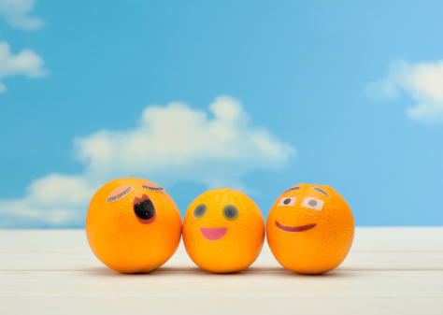
Cảm ơn thầy cô
và các em đã chú ý lắng nghe
Tài liệu được chia sẻ bởi Website VnTeach.Com
https://www.vnteach.com
Một sản phẩm của cộng đồng facebook Thư Viện VnTeach.Com
https://www.facebook.com/groups/vnteach/
https://www.facebook.com/groups/thuvienvnteach/

